Slide 1
75.00 Tesis de Ingeniería en Informática
Diseño y calibración de una antena polarimétrica por acoplamientos mutuos
Francisco Soler

Slide 2


Objetivos
Modelo físico de una antena polarimétrica.
Calibración interna clásica.
Calibración interna por acoplamientos mutuos.

Slide 3
Índice
Antenas de arreglo de fase
Calibración interna
Conclusiones
Modelo de antena
Simulaciones
Clásica
Por acoplamientos mutuos

Slide 4
Antenas de arreglo de fase
Composición
Diagrama de radiación
Descripción general

Slide 5
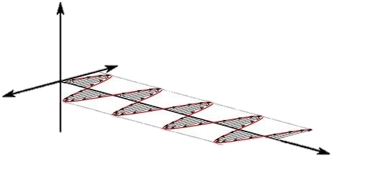
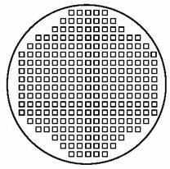
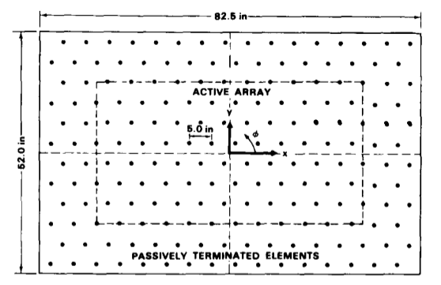
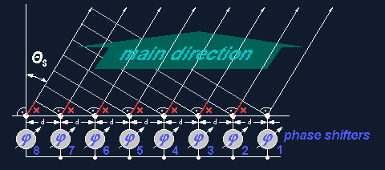
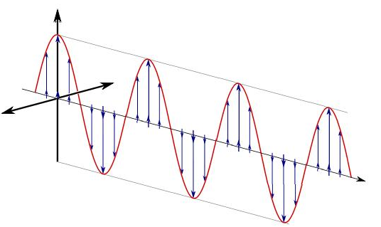
Descripción general
Diferentes apuntamientos electrónicamente.
Poseen atenuadores y desfasadores configurables.
Hay atenuadores y desfasadores en transmisión y recepción.

Slide 6
Antenas de arreglo de fase
Composición
Diagrama de radiación
Descripción general
✓

Slide 7
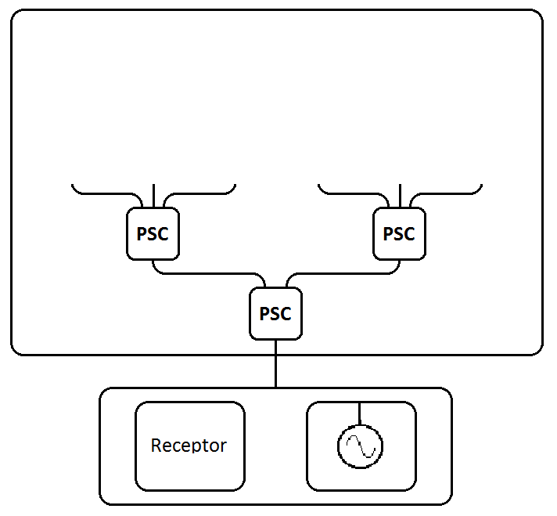
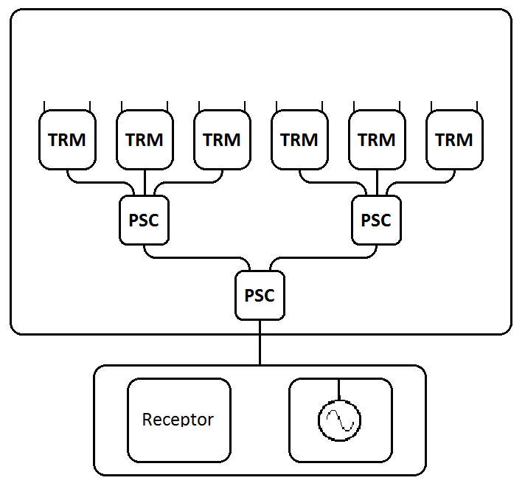
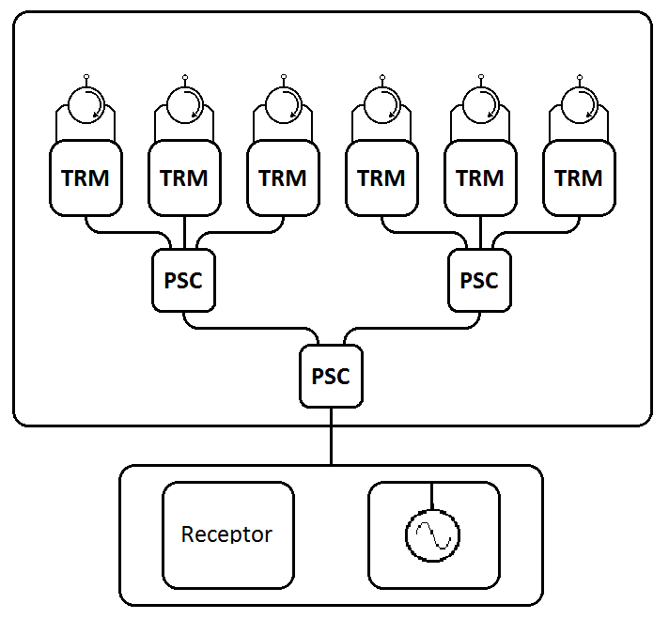
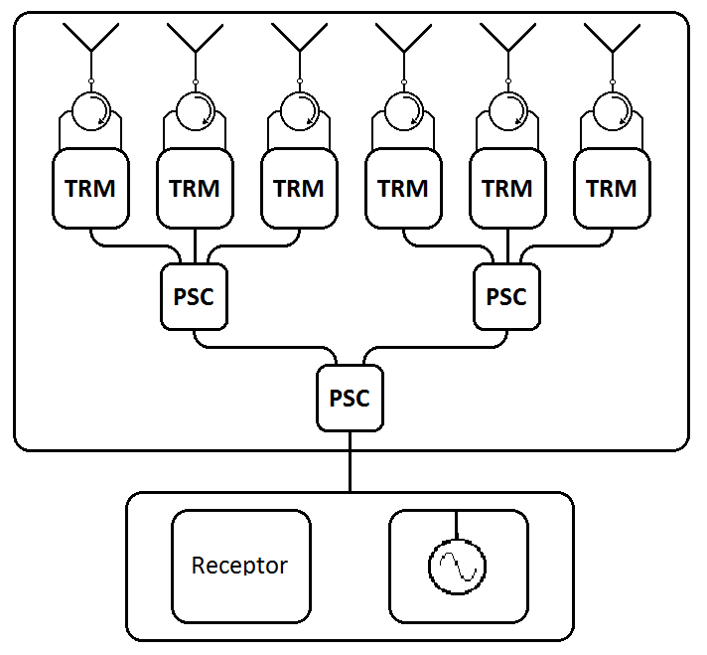
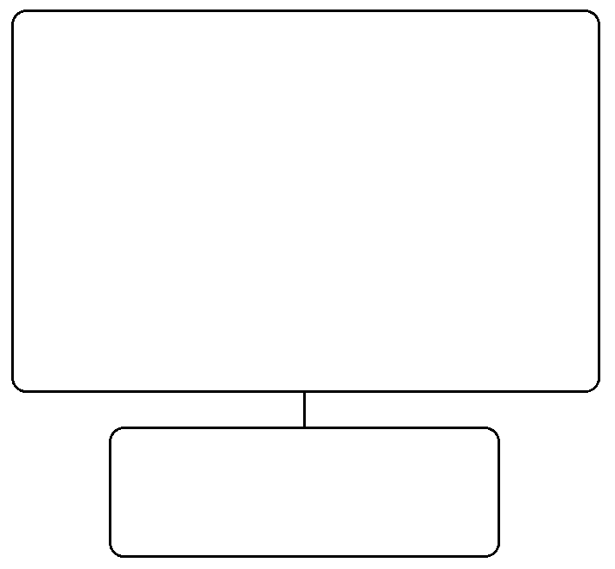
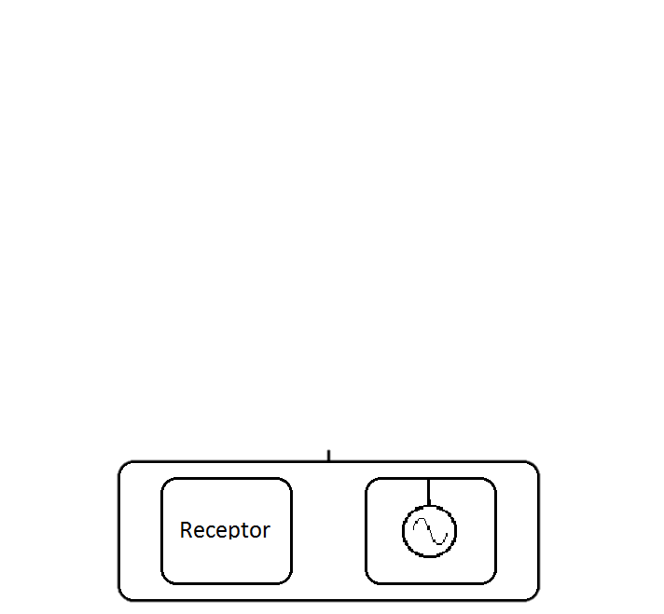
Composición
Panel Frontal
Antena
RFDN
UCC

Slide 8
Antenas de arreglo de fase
Composición
Diagrama de radiación
Descripción general
✓
✓

Slide 9
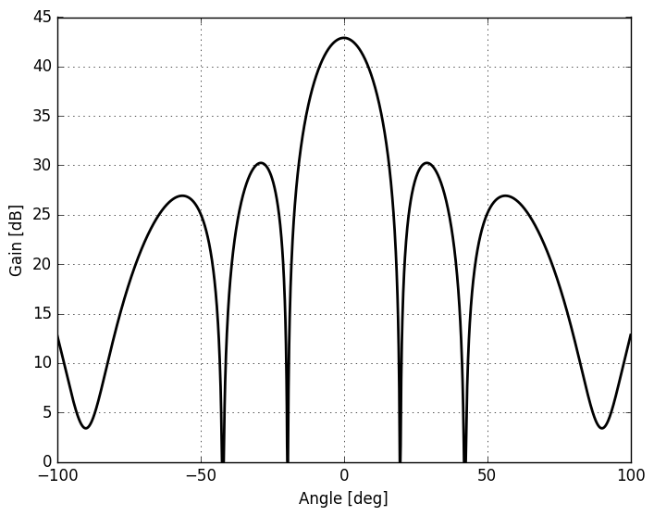
Diagrama de radiación
Potencia relativa
[dBc]
Ancho lóbulo
Principal [deg]
Potencia Lóbulo Principal
[dB]
Características:
Máximo lóbulo principal
Ancho del haz (3 dB lóbulo principal)
Lóbulos secundarios

Slide 10
Antenas de arreglo de fase
Composición
Diagrama de radiación
Descripción general
✓
✓
✓

Slide 11
✓
Índice
Antenas de arreglo de fase
Calibración
Conclusiones
Modelo de antena
Simulaciones
Interna Clásica
Interna Por acoplamientos mutuos
Tipos

Slide 12
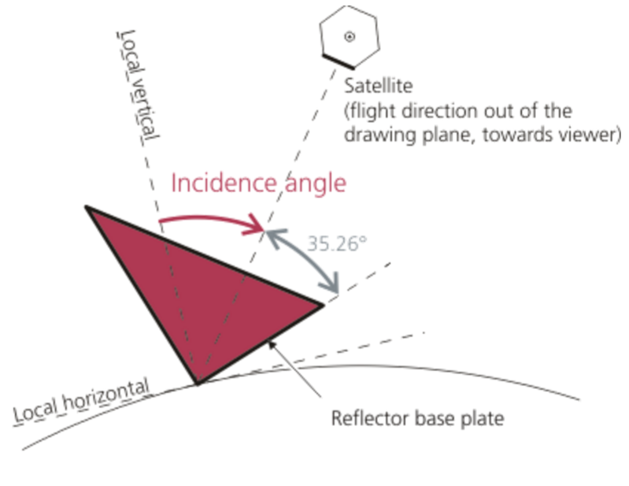
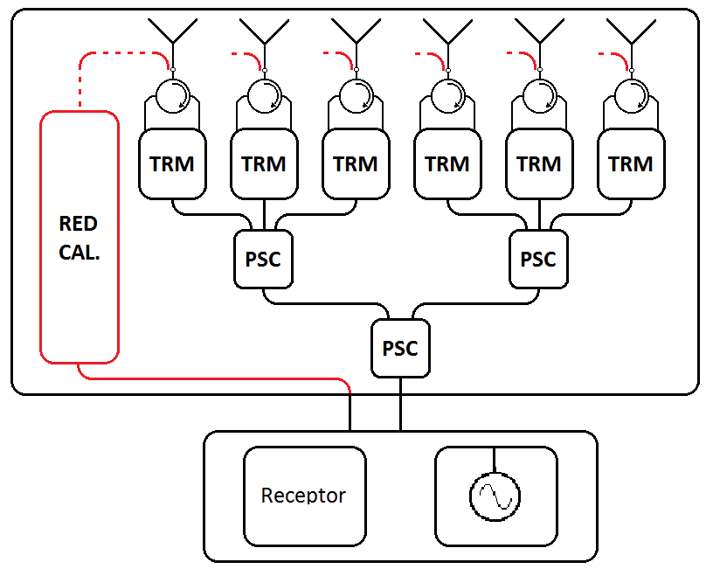
Tipos de calibraciones

Slide 13
✓
Índice
Antenas de arreglo de fase
Calibración
Conclusiones
Modelo de antena
Simulaciones
Interna Clásica
Interna Por acoplamientos mutuos
Tipos
✓

Slide 14

Problemáticas
Comportamiento de elementos a lo largo del tiempo.
Inestabilidad térmica.
Características difícilmente medibles.

Slide 15
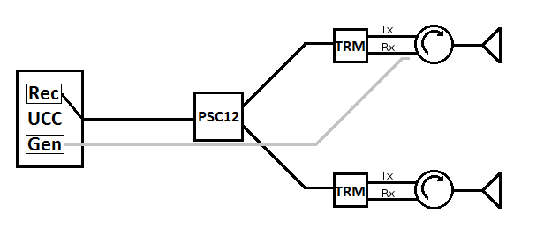
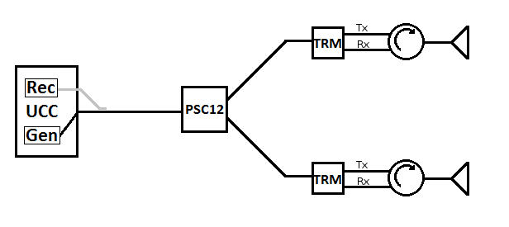
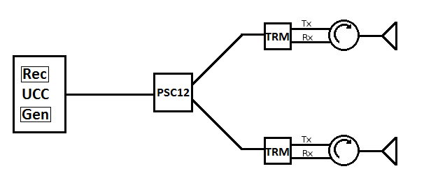
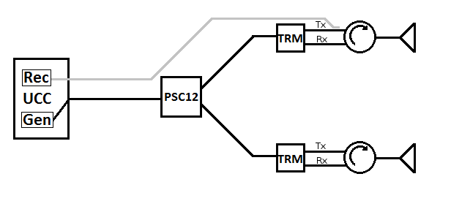
Calibración interna clásica
P_{Rx} = A_{Tx} P_{Tx}
P_{Rx} = A_{Rx} P_{Tx}

Slide 16
✓
Índice
Antenas de arreglo de fase
Calibración interna
Conclusiones
Modelo de antena
Simulaciones
Clásica
Por acoplamientos mutuos

Slide 17
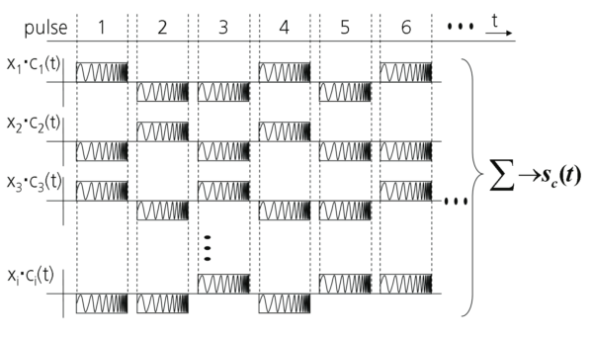
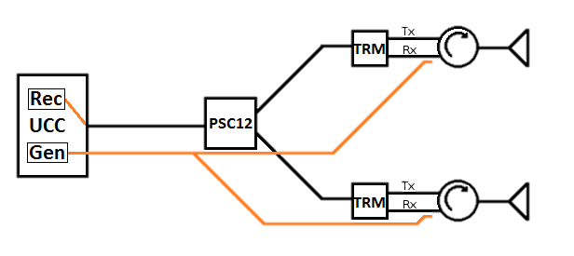
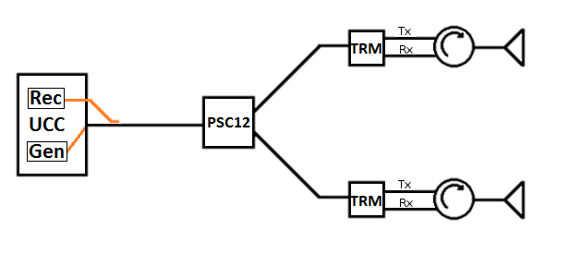
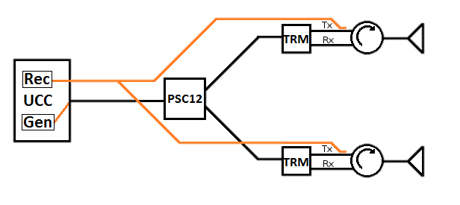
Calibración interna clásica
P_{Rx} = A_{Tx} P_{Tx}
P_{Rx} = A_{Rx} P_{Tx}

Slide 18
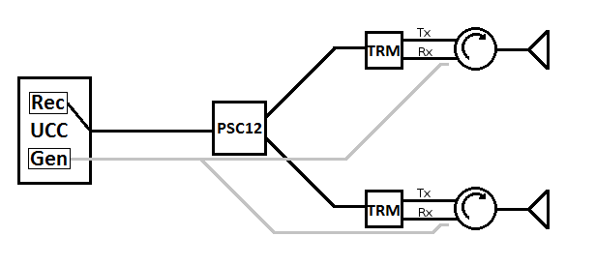
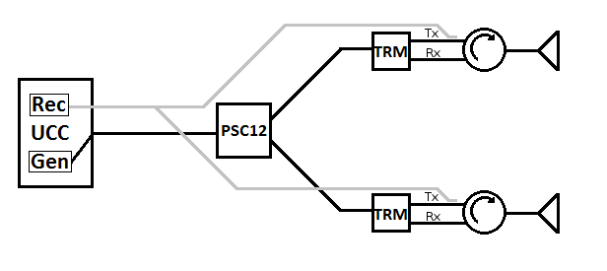
Calibración interna clásica

Slide 19
✓
Índice
Antenas de arreglo de fase
Calibración
Conclusiones
Modelo de antena
Simulaciones
Interna Clásica
Interna Por acoplamientos mutuos
Tipos
✓
✓

Slide 20
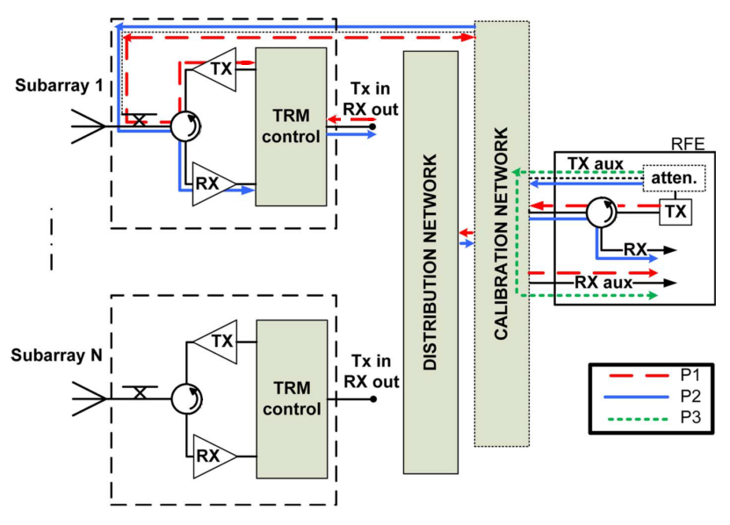
Calibración interna clásica

Slide 21
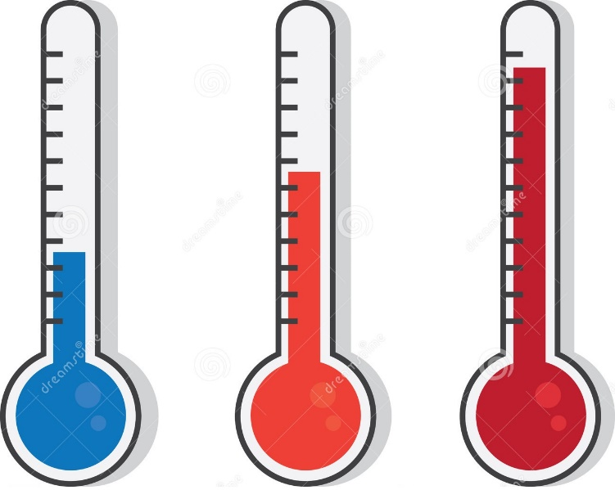
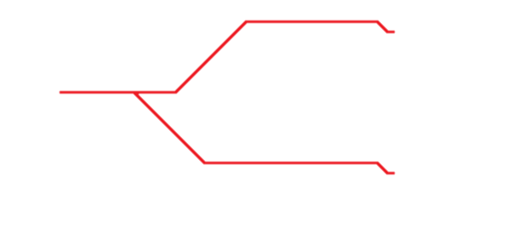
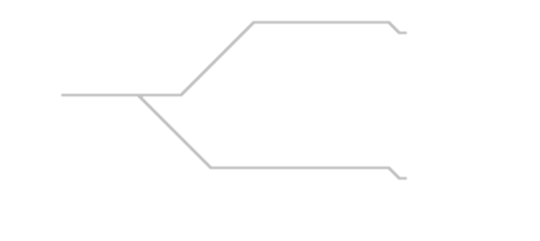
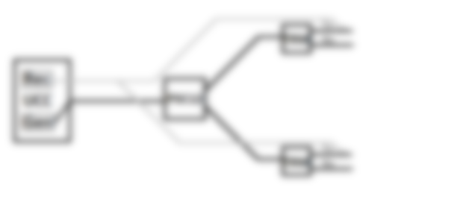
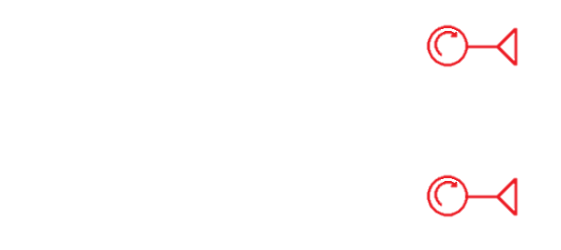
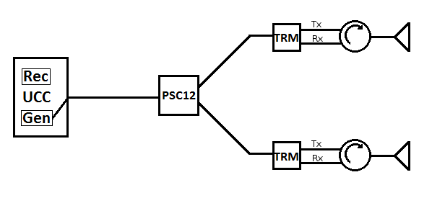
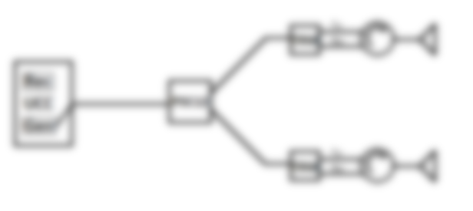

Calibración interna clásica - Limitaciones

Slide 22
✓
Índice
Antenas de arreglo de fase
Calibración interna
Conclusiones
Modelo de antena
Simulaciones
Clásica
Por acoplamientos mutuos
✓

Slide 23
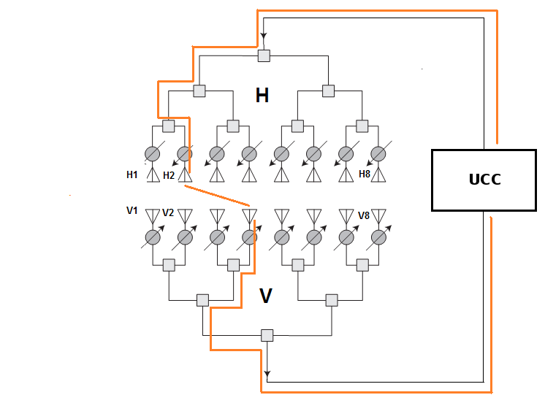
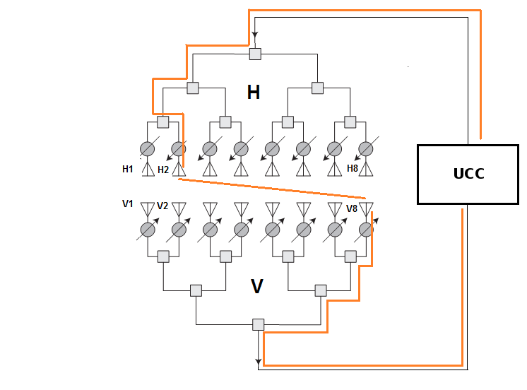
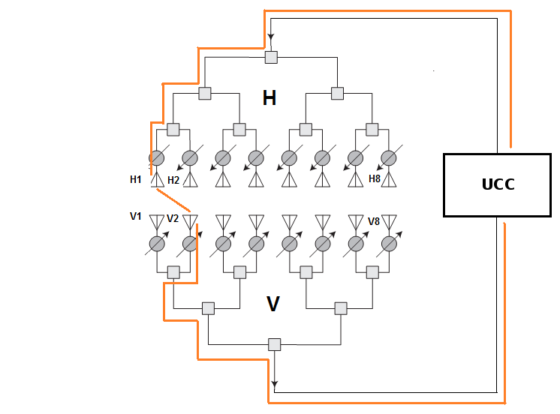
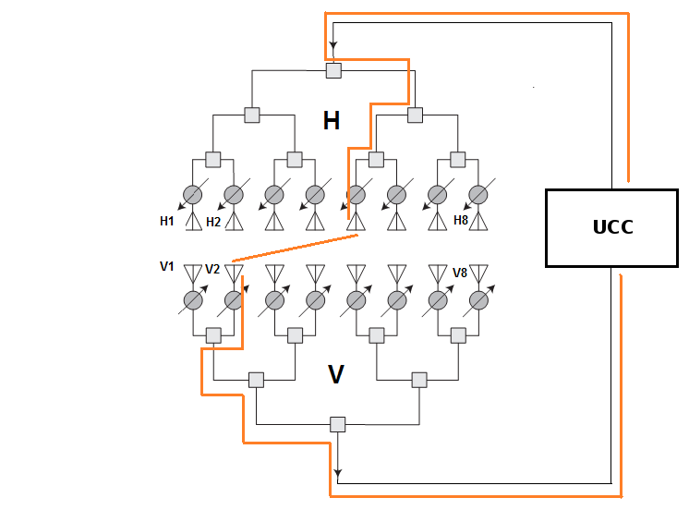
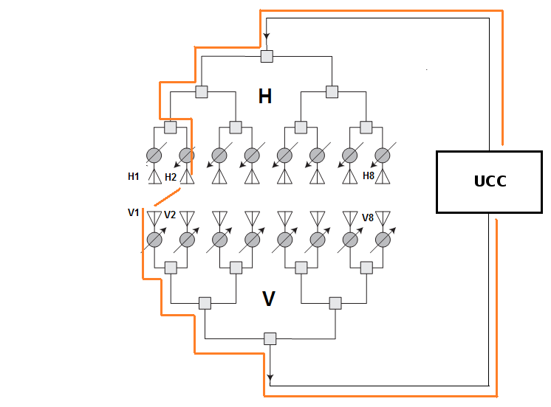
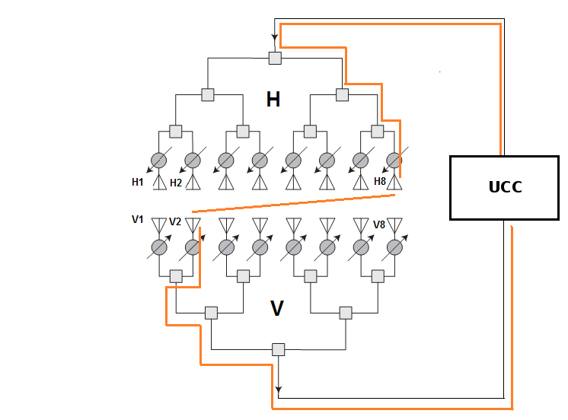
Calibración interna por acoplamientos mutuos

Slide 24
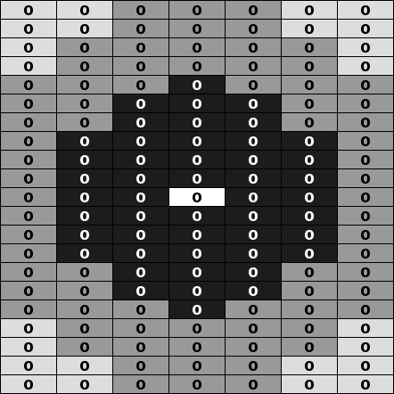
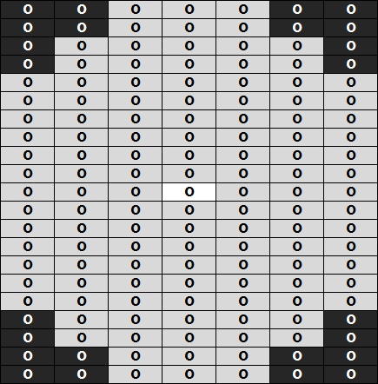
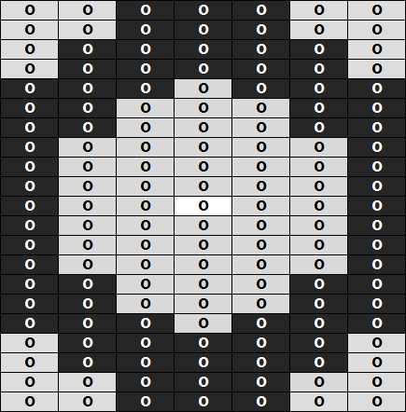
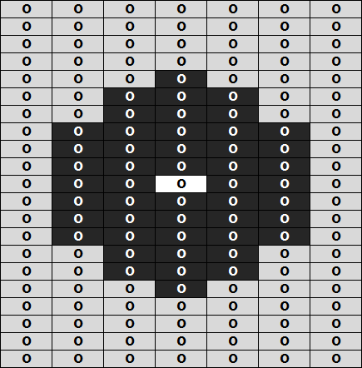
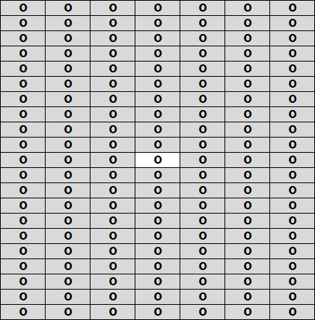
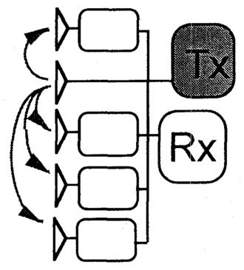
Zonas de Acoplamientos
Acoplamiento Débil
Acoplamiento Lineal
Acoplamiento Destructivo

Slide 25
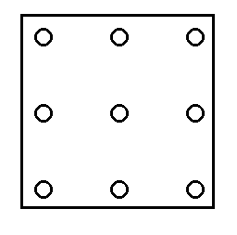
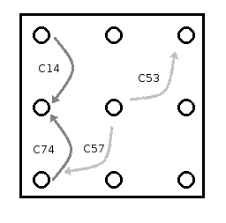
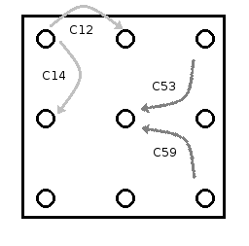
Construcción de ecuaciones

Slide 26
✓
Índice
Antenas de arreglo de fase
Calibración
Conclusiones
Modelo de antena
Simulaciones
Interna Clásica
Interna Por acoplamientos mutuos
Tipos
✓
✓
✓
✓

Slide 27
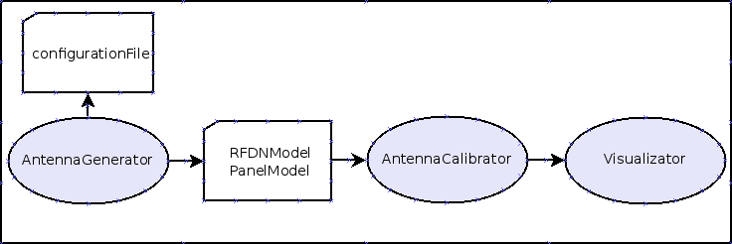
Modelo de antena – Flujo de ejecución

Slide 28
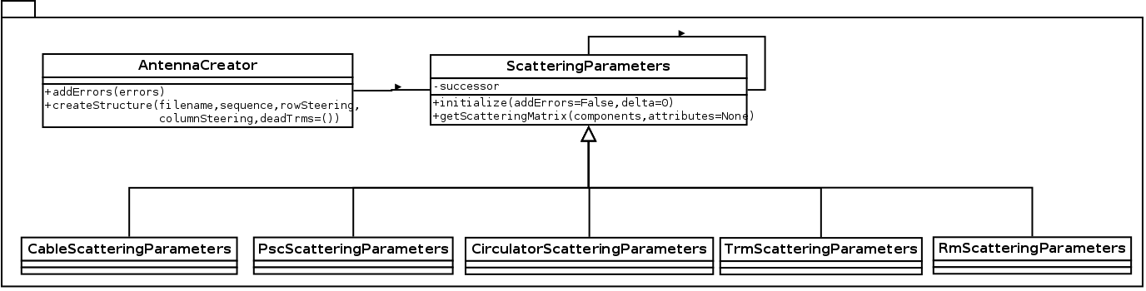
Modelo de antena – Generador de antena

Slide 29
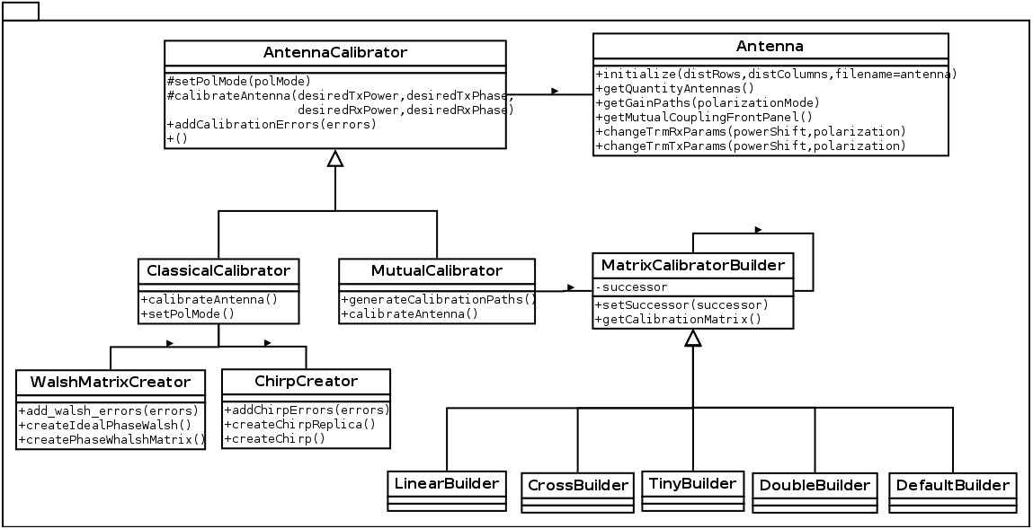
Modelo de antena – Calibradores

Slide 30
Dispersiones
Señal de calibración entre pulsos (a medias)
TRMs Dañados (a medias)
Comportamiento componentes (a medias)
Configuración desfasadores en código Walsh (done)
Armar una diapositiva con la configuración de antena base

Slide 31
✓
Índice
Antenas de arreglo de fase
Calibración
Conclusiones
Modelo de antena
Simulaciones
Interna Clásica
Interna Por acoplamientos mutuos
Tipos
✓
✓
✓
✓

Slide 32

Modelo de antena – Flujo de ejecución

Slide 33


Modelado de componentes
a₁
b₁
a₂
b₁
b₂
.
.
b_{n}
S₁₁ S₁₂ . . S_{1n}
S₂₁ S₂₂ . . S_{2n}
. . . . .
. . . . .
S_{n1} S_{n2} . . S_{nn}
a₁
a₂
.
.
a_{n}
b₂
a₃
=
b₃
b₁
b₂
S₁₁ S₁₂
S₂₁ S₂₂
a₁
a₂
a_{n}
=
b₄
b_{n}
a₄

Slide 34













0 ¼ ¼ ¼
¼ 0 ¼ ¼
¼ ¼ 0 ¼
¼ ¼ ¼ 0
0 0 $e^{−jφ13}$
$e^{−jφ13}$ 0 0
0 0 0
0 0 1
1 0 0
0 1 0
0 $\frac{e^{−jπr/λ}}{4πr^{2}}$
$\frac{e^{−jπr/λ}}{4πr^{2}}$ 0
0 $e^{−γl}$
$e^{−γl}$ 0
0 $1$
1 0

Slide 35
Modelo de antena – Generador de antena

Slide 36
Modelo de antena – Flujo de ejecución

Slide 37

Cálculo de lazos – Transmisión

Slide 38
Cálculo de lazos – Transmisión
Reducir S
S₁₁ S₁₂ S₁₃
S₂₁ S₂₂ S₂₃
S₃₁ S₃₂ S₃₃
S₁₁ S₁₃
S₃₁ S₃₃
S_{PSC} =
S_{PSC12} =

Slide 39
Cálculo de lazos – Transmisión
Reducir S
S a T
T₁₁ = S₁₂ – S₂₂S₁₁/S₂₁
T₁₂ = S₁₁/S₂₁
T₂₁ = - S₂₂/S₂₁
T₂₂ = 1/S₂₁
S₁₁ S₁₂ S₁₃
S₂₁ S₂₂ S₂₃
S₃₁ S₃₂ S₃₃
S₁₁ S₁₃
S₃₁ S₃₃
T₁₁ T₁₂
T₂₁ T₂₂
S_{PSC} =
S_{PSC12} =
T_{PSC12} =

Slide 40
Cálculo de lazos – Transmisión
Reducir S
S a T
Cascada de T
T₁₁ T₁₂
T₂₁ T₂₂
T_{Tx2} = T_{Cable1}T_{PSC12}T_{Cable2}T_{TRM12}T_{Circulador12}T_{ER2} =

Slide 41
Cálculo de lazos – Transmisión
Reducir S
S a T
Cascada de T
T a S
S₁₁ = T₁₂/T₂₂
S₁₂ = T₁₁ – T₁₂T₂₁/T₂₂
S₂₁ = 1/T₂₂
S₂₂ = - T₂₁/T₂₂
T₁₁ T₁₂
T₂₁ T₂₂
S₁₁ S₁₂
S₂₁ S₂₂
T_{Tx2} =
S_{Tx2} =

Slide 42

Cálculo de lazos – Recepción
Reducir S
S a T
Cascada de T
T a S
Inversión de elementos
S₁₁ S₁₂
S₂₁ S₂₂
S₂₂ S₂₁
S₁₂ S₁₁
S_{Rx2} =
S_{Rx2} =

Slide 43


Modelo de antena (2) – Calibradores

Slide 44
Modelo de antena – Flujo de ejecución

Slide 45

Modelo de antena - Visualizador

Slide 46
✓
Índice
Antenas de arreglo de fase
Calibración
Conclusiones
Modelo de antena
Simulaciones
Interna Clásica
Interna Por acoplamientos mutuos
Tipos
✓
✓
✓
✓
✓

Slide 47
Configuración de antena
Componente | Configuración
Frecuencia de Trabajo | 1.275 MHz
Potencia generador | 0 dBm
Fase inicial generador | 0 deg
Ganancia de Transmisión deseada | 6 dB
Ganancia de recepción deseada | 0 dB
Cantidad Filas | 7
Cantidad Columnas | 10
Separación vertical | 0.1 m
Separación horizontal | 0.1 m
Secuencia de componentes | [cable1, PSC17, cable1, PSC15, cable2, PSC12, TRM, circulador, cable3, ER]

Slide 48
Comportamiento de componentes
Componente
[dB]
[
[deg]
Circuladores
0.2
10
TRMs
0.2
10
PSCs
0.1
10

Slide 51


TRMs dañados
$${TRMs}_{dañados}=\left[1,0\right];\left[4,3\right];[5,5]$$
$$Posiciónes=10, 43, 55$$

Slide 54

Ruido en Señal
$$σ_{amplitud}=2 dB,σ_{Fase}=10 deg$$

Slide 57

Código Walsh - calibrador clásico

Slide 60



Slide 61


Relación Dispersión ER –Lóbulo principal
Potencia Lóbulo Principal
[dB]

Slide 62
✓
Índice
Antenas de arreglo de fase
Calibración
Conclusiones
Modelo de antena
Simulaciones
Interna Clásica
Interna Por acoplamientos mutuos
Tipos
✓
✓
✓
✓
✓
✓

Slide 63
Conclusiones
Es conveniente el uso del sistema de calibración interno por acoplamientos mutuos dado que es mucho más robusto que el clásico frente a las distintas incertidumbres presentadas.

Slide 64
✓
Índice
Antenas de arreglo de fase
Calibración
Conclusiones
Modelo de antena
Simulaciones
Interna Clásica
Interna Por acoplamientos mutuos
Tipos
✓
✓
✓
✓
✓
✓
✓

